Slide 1
Семинар-практикум: «Развитие связной речи детей посредством использования сюжетных картин, серии сюжетных картин и игрушек».
Структурное подразделение «Детский сад комбинированного вида «Ягодка»
Муниципального бюджетного дошкольного образовательного учреждения
«Детский сад «Планета детства» комбинированного вида.»
Воспитатель подгот. группы: Панина Л.Н.
2020

Slide 2
Одним из средств развития связной речи является рассказывание по картине, об этом говорили многие педагоги и психологи: Е. И.Тихеева, А. А. Леонтьева,
В. С.Мухина, С. Л. Рубинштейн,
А. А. Люблинская, А. Р. Лурия.
Темой рассказывания по серии сюжетных картин в разное время занимались такие ученые как Н. Н.Поддъяков, Д.Н. Ушаков
и другие.

Slide 3
Актуальность и значение
В основе рассказывания по картине лежит восприятие детьми окружающей жизни. Картина не только расширяет и углубляет детские представления об общественных и природных явлениях, но и воздействует на эмоции детей, вызывает интерес к рассказыванию, побуждает говорить даже молчаливых и застенчивых. Работа ведется постепенно, в каждой возрастной группе, начиная с самых маленьких, проявляются элементы усложнения и расширения знаний в области развития речи ребенка.

Slide 4
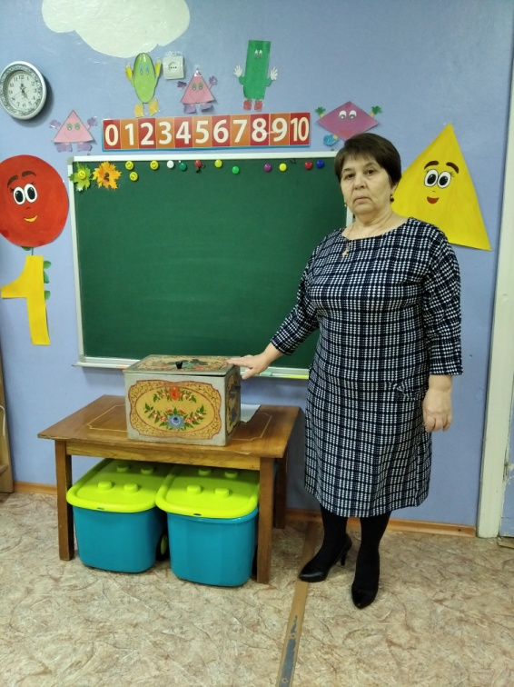
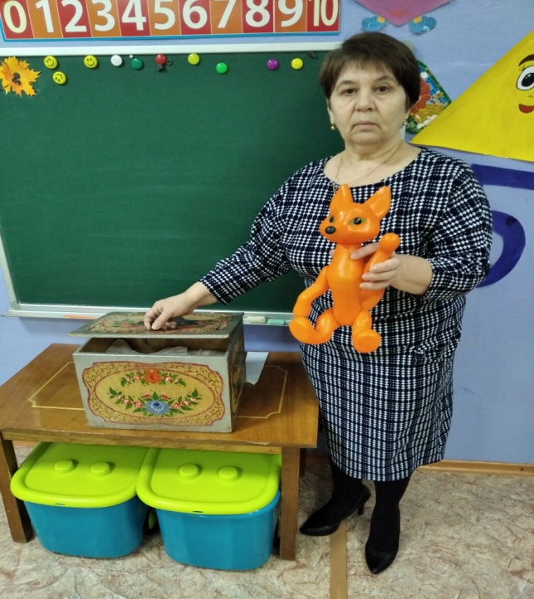
Знакомство с новой игрушкой.
В младшем дошкольном возрасте педагоги учат детей сосредоточиваться на од-
ной игрушке. В специально организованной образовательной деятельности воспитатель знакомит детей с новой игрушкой.
Обыграть процесс появления игрушки очень
просто, можно использовать сюрпризный момент, например, педагог вносит коробку
или сумку с лежащей в ней игрушкой.

Slide 5
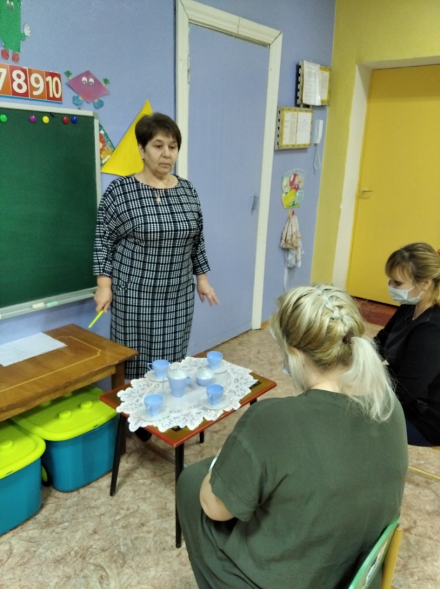
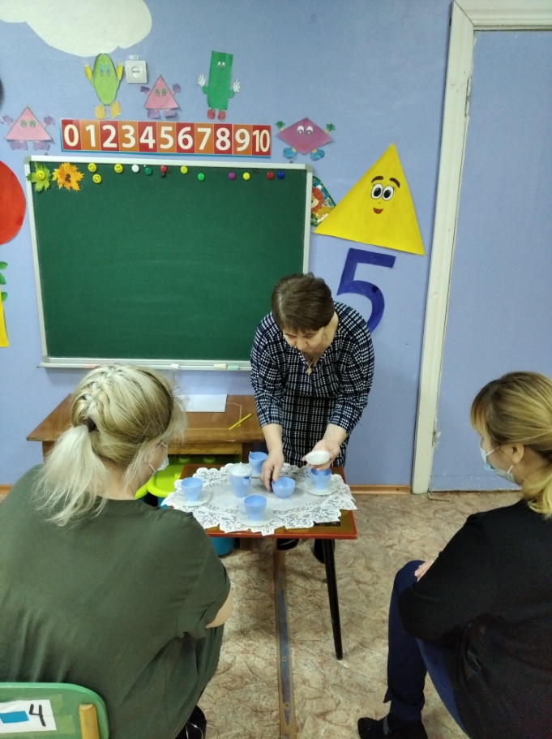
Возможен и другой вариант, когда игрушка приходит к детям в гости на чай, поиграть или просто познакомиться. Тогда педагог проводит дидактические игры или упражнения на знакомство, тем самым повышая речевую активность детей, прежде всего диалогическое взаимодействие. Для развития речи детей, педагог может предложить игру «Напоим куклу Катю чаем». Кукла Катя пришла в гости к ребятам. Педагог предлагает детям напоить куклу Катю чаем:

Slide 6
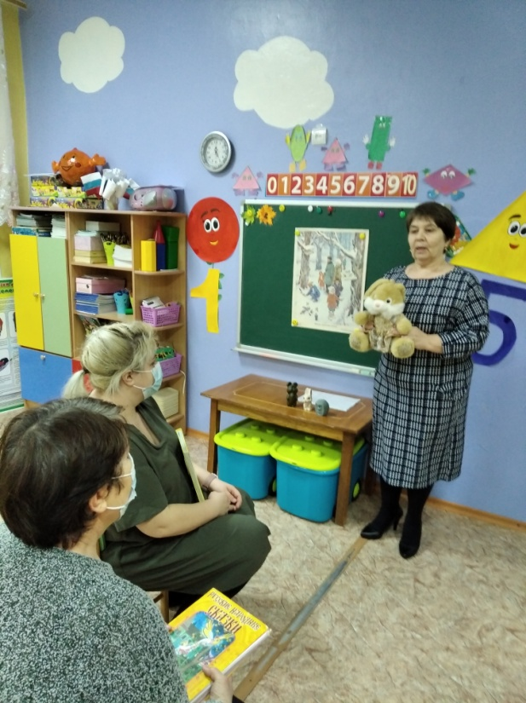
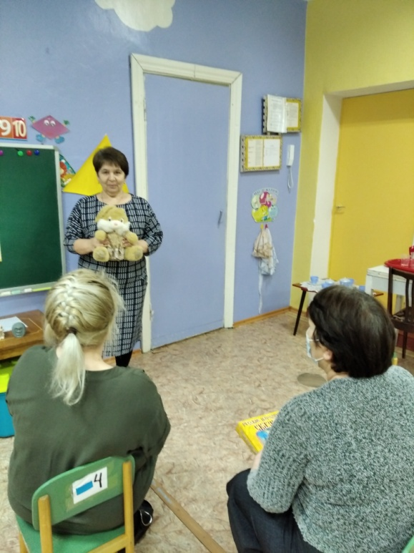
Рассматривание игрушек в группе
Возможно рассматривание игрушек в группе, тогда с помощью вопросов педагога: «Какая игрушка нравится тебе больше всего? Как она выглядит?» и т.п., дети составляют высказывания из 2–3 предложений. Например, –Это зайчик. Белый зайчик. Зайчик добрый, хороший.

Slide 7
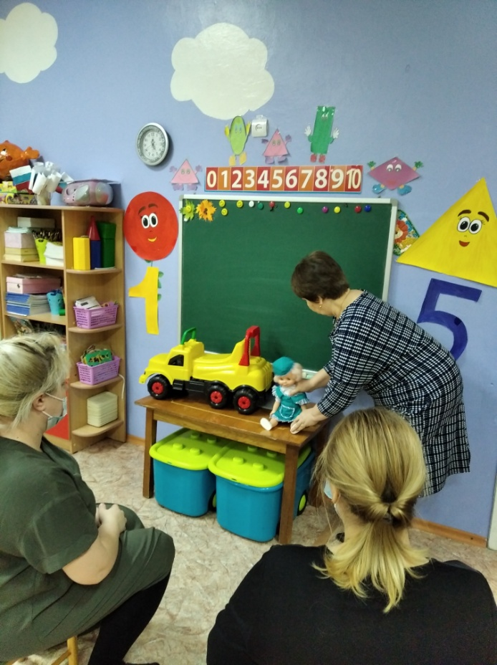
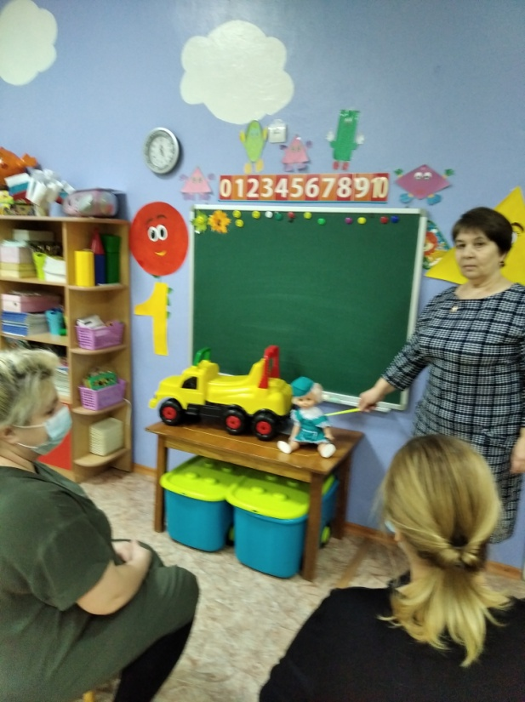
Игрушки разные по содержанию
большая желтая машина.
маленькая кукла Катя

Slide 8
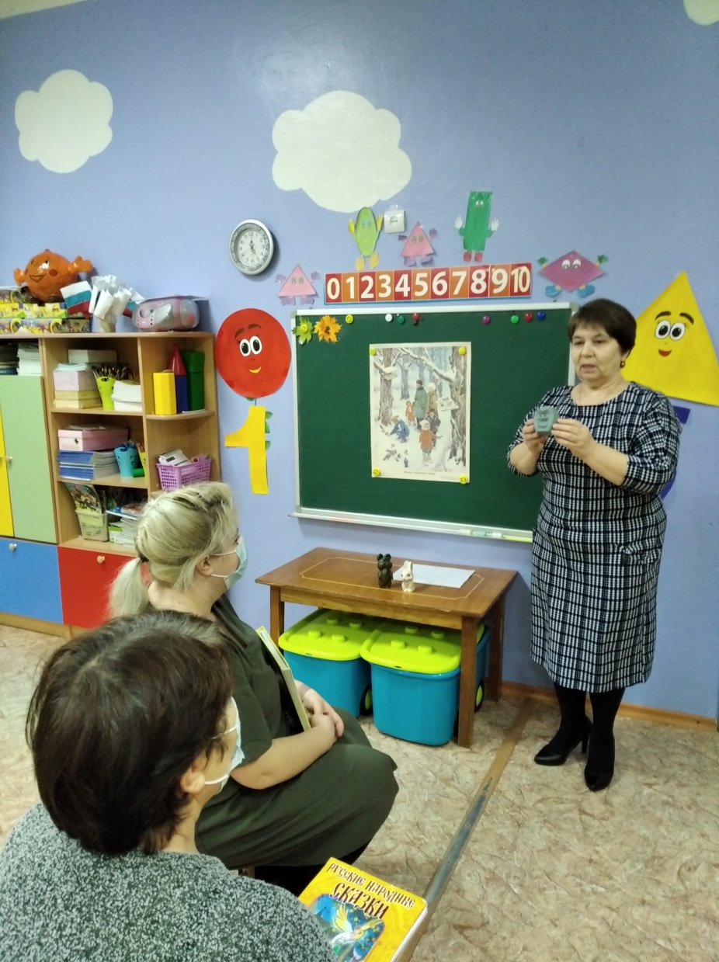
Загадки по образцу воспитателя (рассматривание игрушки).

Slide 9
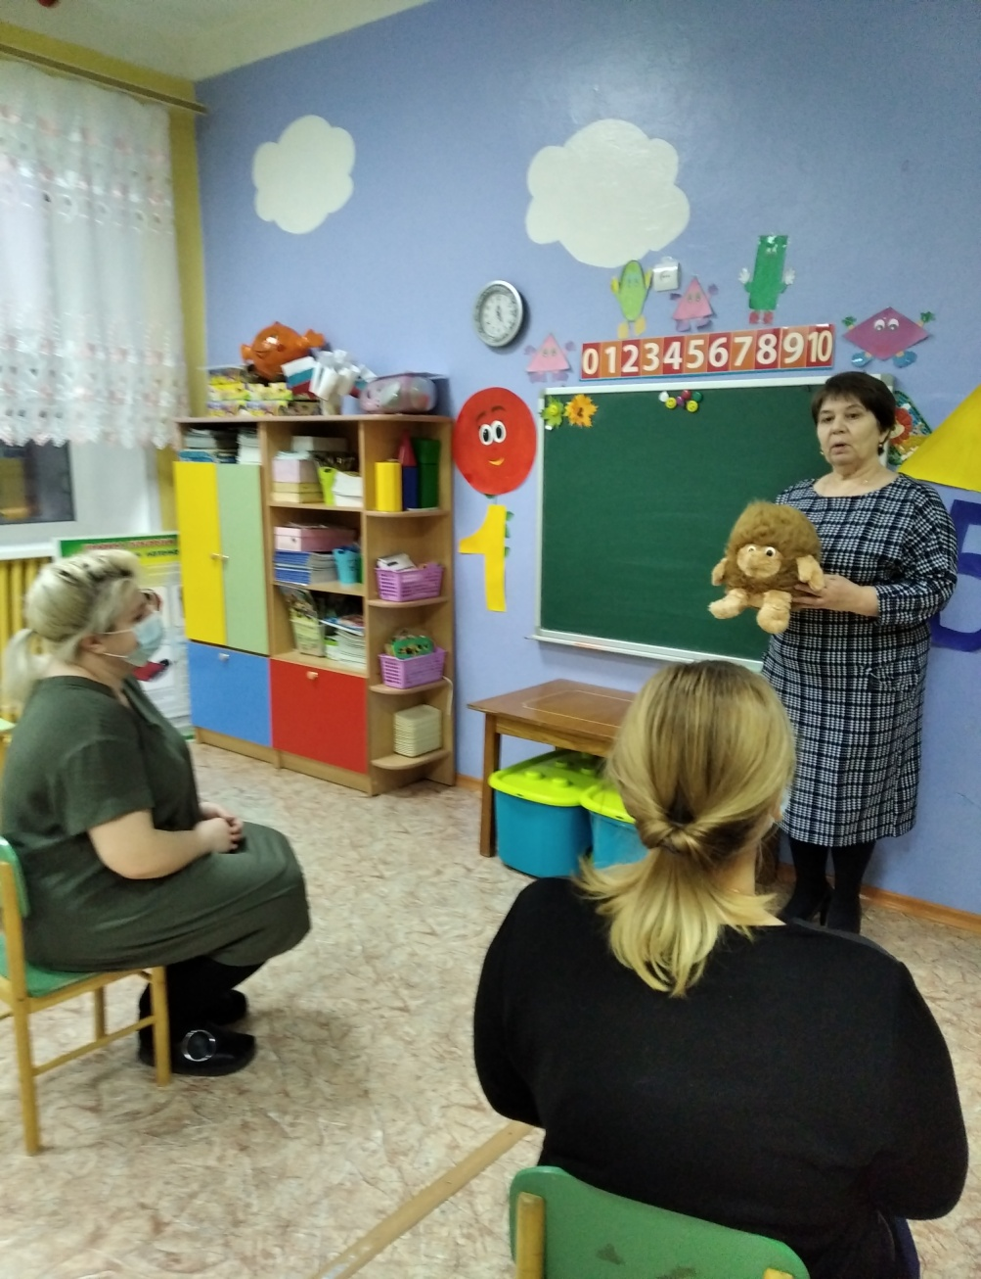
Рассматривание ежа
Овладевая операциями синтеза, сравнения, обобщения, дети могут самостоятельно делать выводы. Дошкольники учатся составлять загадки, но более сложные
по своему содержанию. Например,
Круглый как арбуз,
Колючий, но не кактус,
Маленький, но не крот (Ёж)

Slide 10
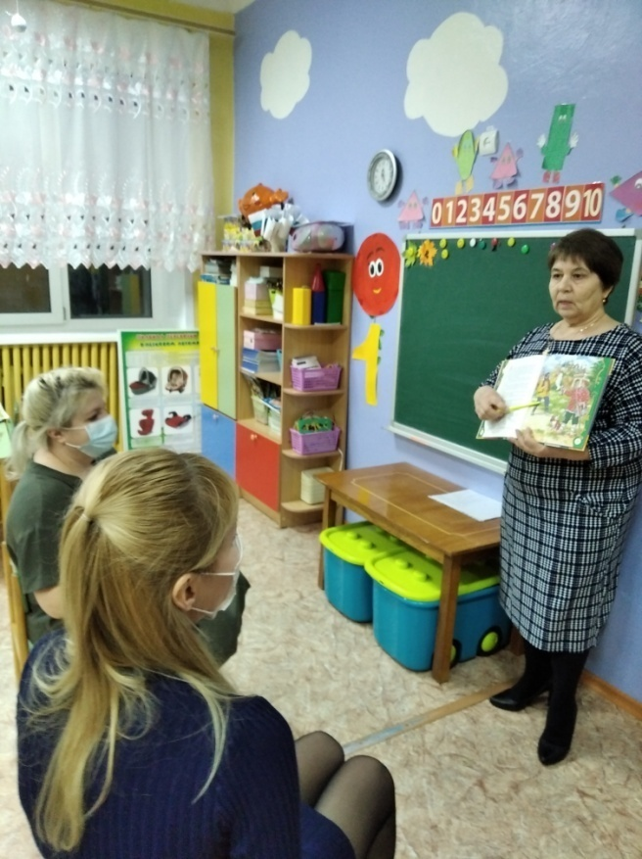
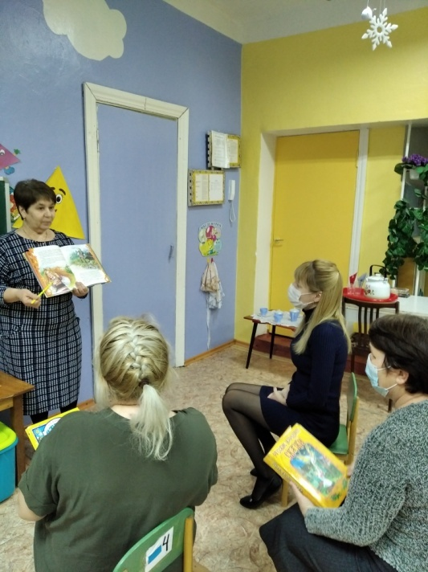
Примерами картинок могут быть книжные иллюстрации.
Еще одним распространенным средством развития монологической речи детей
являются картины и картинки, которые могут широко использоваться как в специально организованной образовательной деятельности, так и в свободной деятельности детей.
Картинка представляет собой изображение предметов, явлений, объектов, их
взаимодействие. Она может быть как предметной, так и сюжетной. Примерами картинок могут быть книжные иллюстрации, отдельные рисунки, изображения на открытках и т. д.

Slide 11
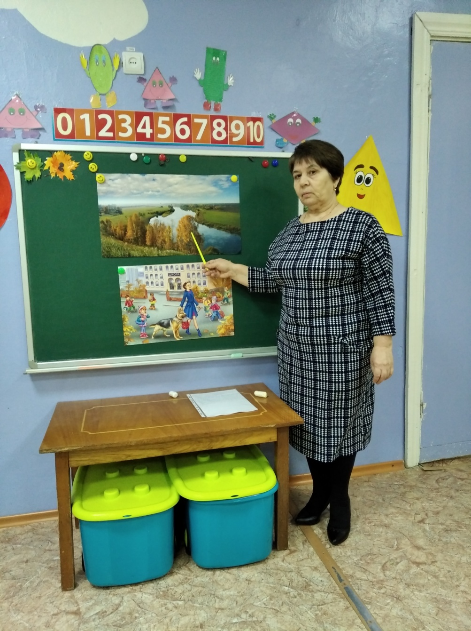
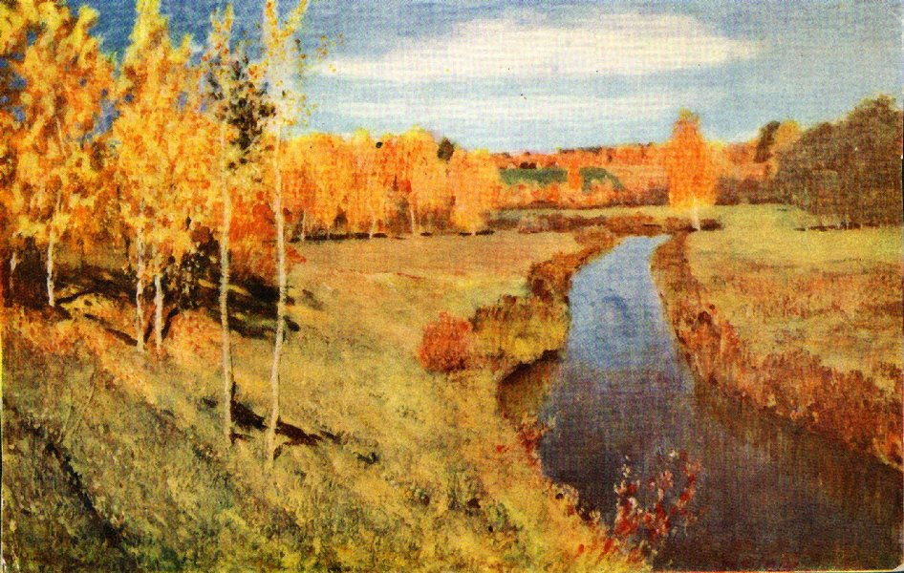
Произведения искусства «Золотая осень»
Картина рассматривается как произведение искусства, чаще всего
живописи. Примерами могут служить: «Золотая осень» И. И. Левитана, «Девятый
вал» И. К. Айвазовского, «Цветы и плоды» И. Т. Хруцкого, «Лес вечером» И. И. Шишкина и т. д.

Slide 12
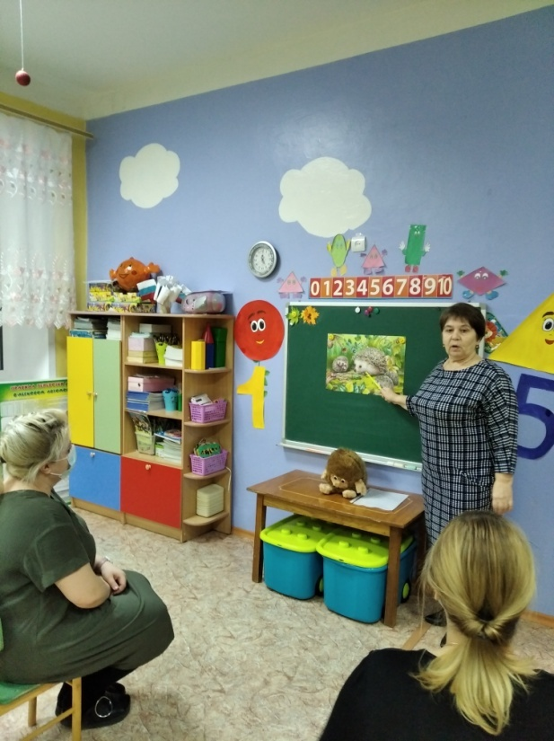
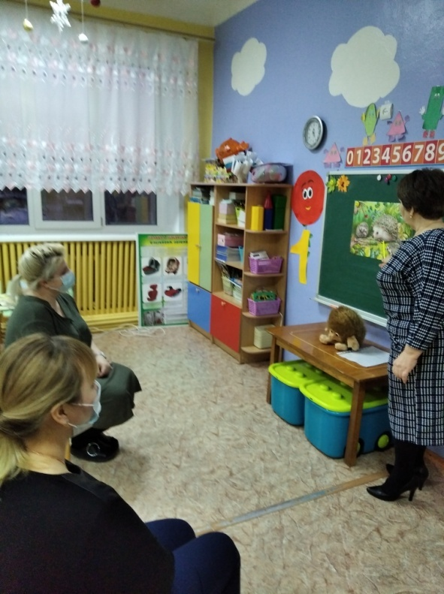
Рассматривание картины «Ежи».
Рассматривая картину «Ежи» П.С.Меньшиковой, дети могут сравнить ежа как персонажа картины с игрушкой. Педагог задает вопросы о внешних признаках ежа, по-
том может спросить:
А можем мы потрогать ежа на картине? Можем ли мы взять его на руки?
Вместе с детьми педагог делает вывод о том, что на ежа на картине можно только
смотреть, а ежа-игрушку можно потрогать, поиграть с ней. Обращается внимание
детей на то, что ежик-игрушка совсем не колючий.

Slide 13
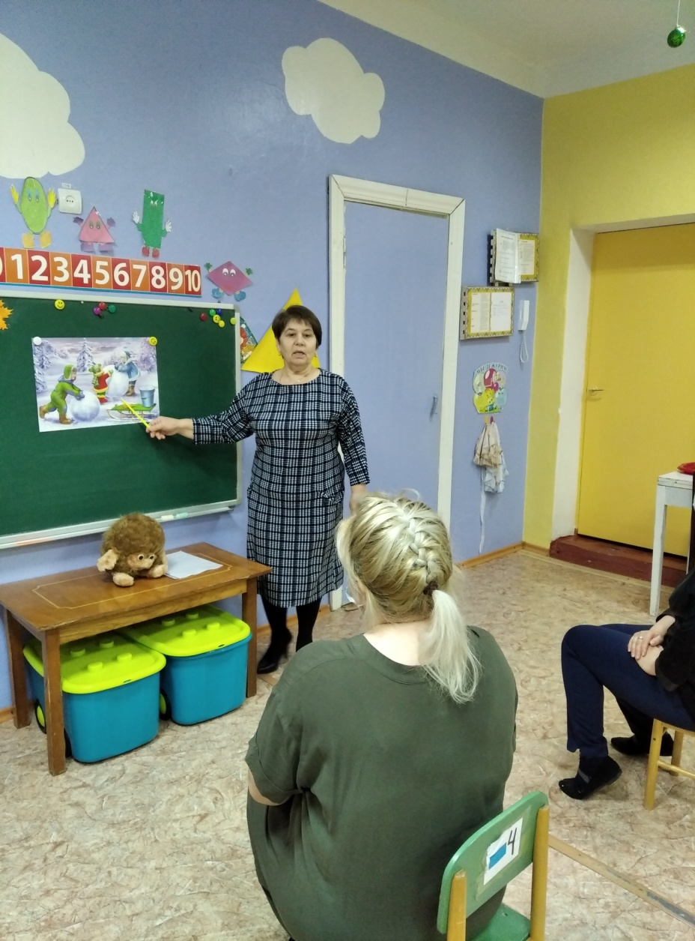
Картина «Зимние развлечения».
В старшем дошкольном возрасте ставится задача не только понимания содержания картины, но и умение связно, последовательно описывать персонажей, их взаимоотношения, окружающие их предметы, использовать в высказываниях разно-
образные языковые средства.

Slide 14
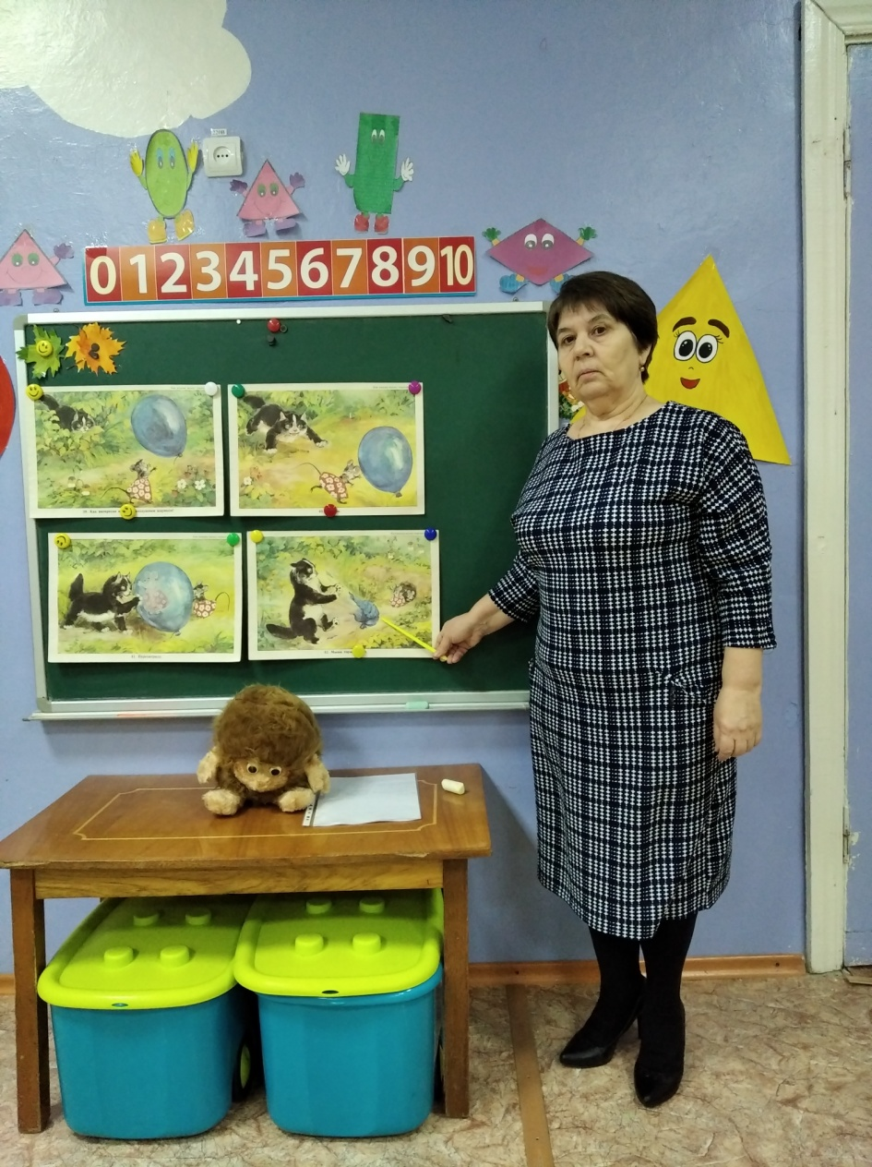
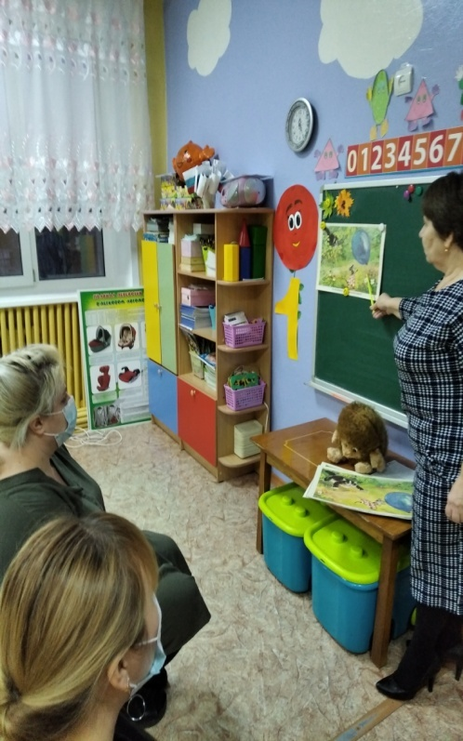
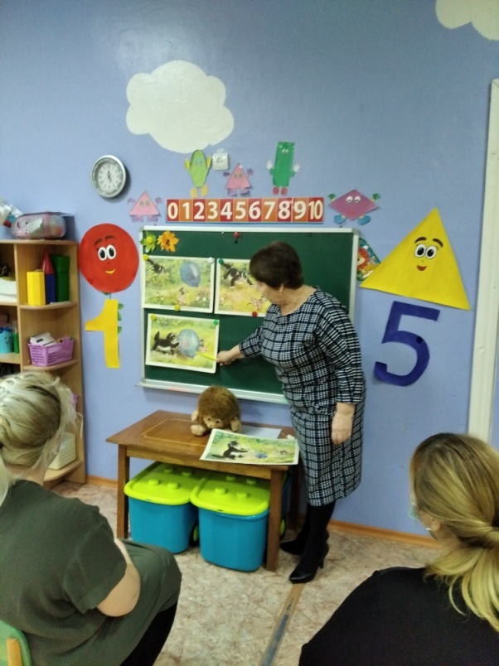
Серии картинок
Можно использовать коллективное рассказывание по серии сюжетных картин,
когда первая картина открыта, а две остальные закрыты.

Slide 15
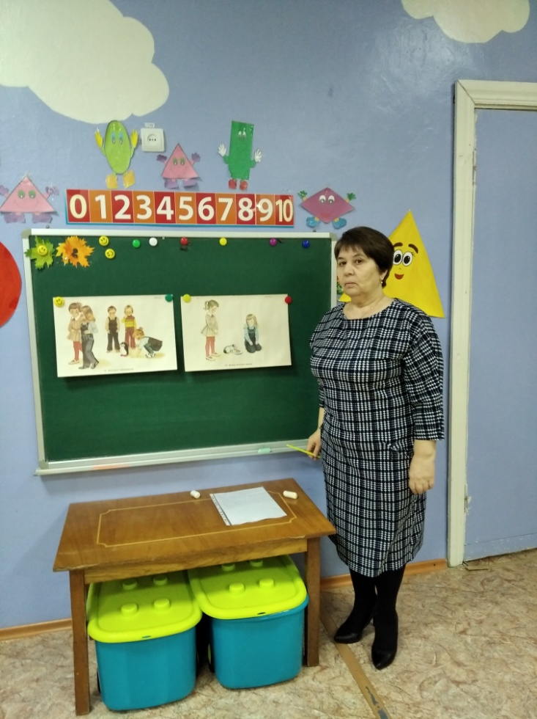
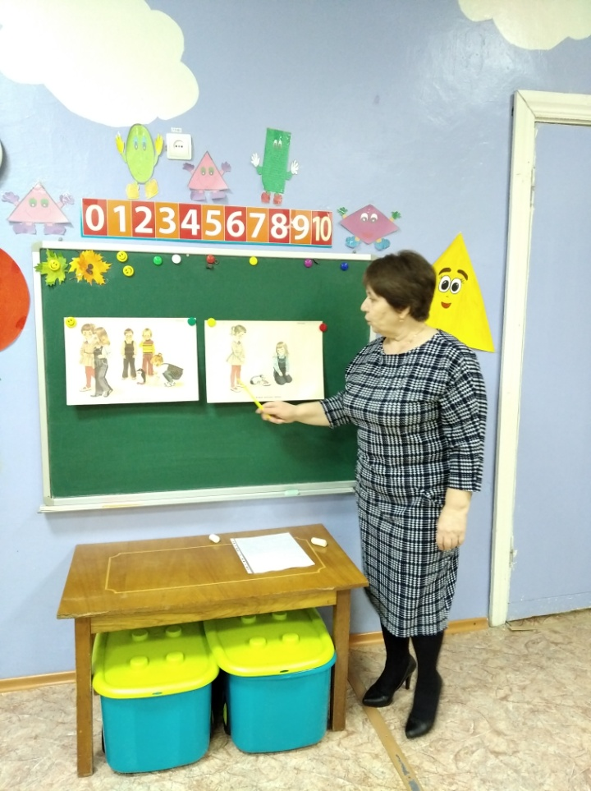
Творческие рассказы-повествования.
Им предлагается придумать, например, то, что могло случиться
до того, как Таня пришла в детский сад (картина О.И.Соловьева «Новенькая»).

Slide 16
Языковые средства выразительности
рассказывание по картинам широко используется на занятиях
по развитию речи детей. Благодаря этому дети учатся воспринимать сюжет картины,
выделять персонажей, описывать их свойства, внешние признаки, поступки. В дальнейшем ребенок уже самостоятельно может сочинять рассказ по картине, активно используя при этом языковые средства выразительности.

Slide 17
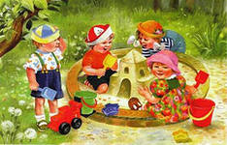
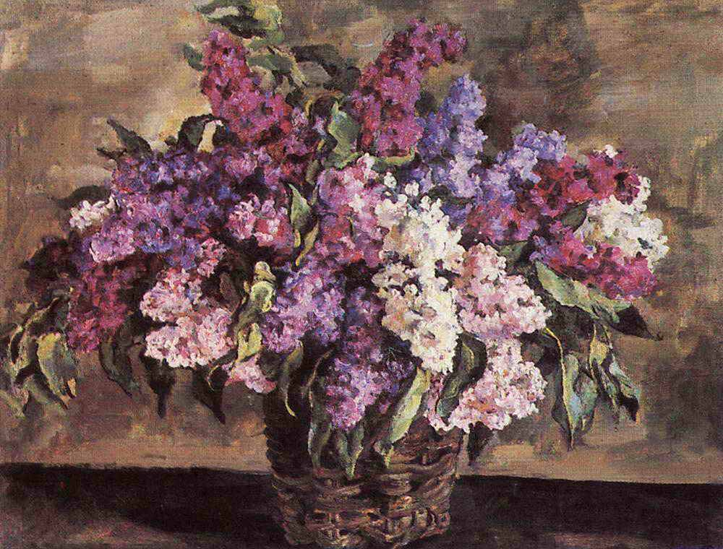
Повествовательный рассказ по сюжетной картине: ребенок придумывает начало
и конец к изображенному
на картине эпизоду.
Ему требуется не только осмыслить содержание картины, передать его,
но и с помощью воображения создать предшествующие и последующие события.
Описание пейзажной картины и натюрморта.

Slide 18
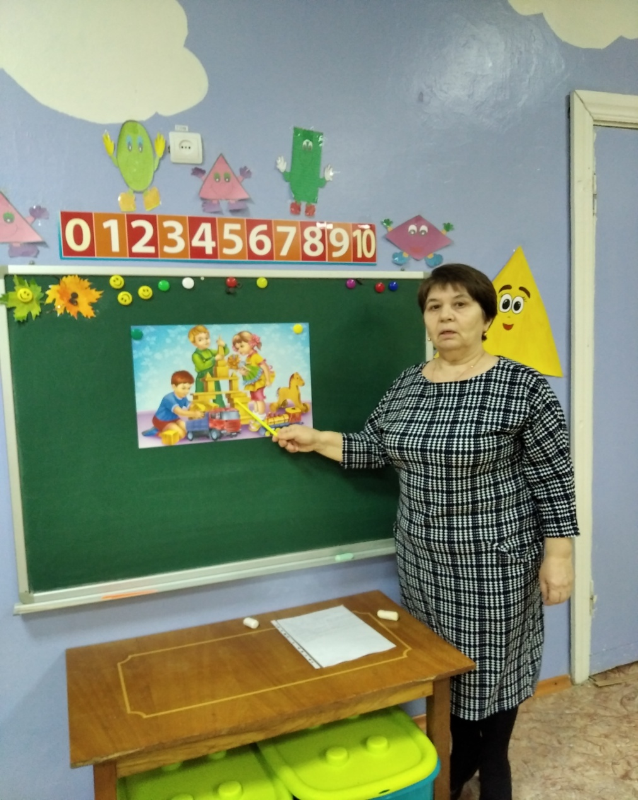
СПАСИБО ЗА ВНИМАНИЕ!

